Slide 1

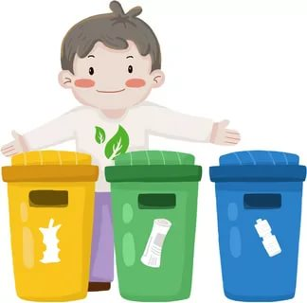
Сортируй мусор – помогай родной Земле!

Slide 2
Цель: Повышение уровня экологической культуры и информированности о проблеме обращения с отходами.
Задачи:
1. Формировать представления у детей о том, что вторичная переработка мусора необходима для сохранения окружающей среды.
2. Развивать умения дифференцировать, сортировать предметы по материалам, из которых они были изготовлены.
3. Развивать логическое мышление, наблюдательность, внимание, память.
4. Воспитывать любовь и бережное отношение к природе.

Slide 3
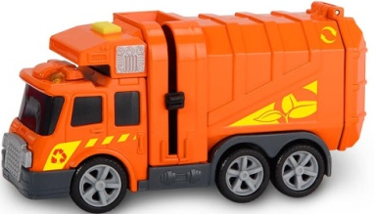
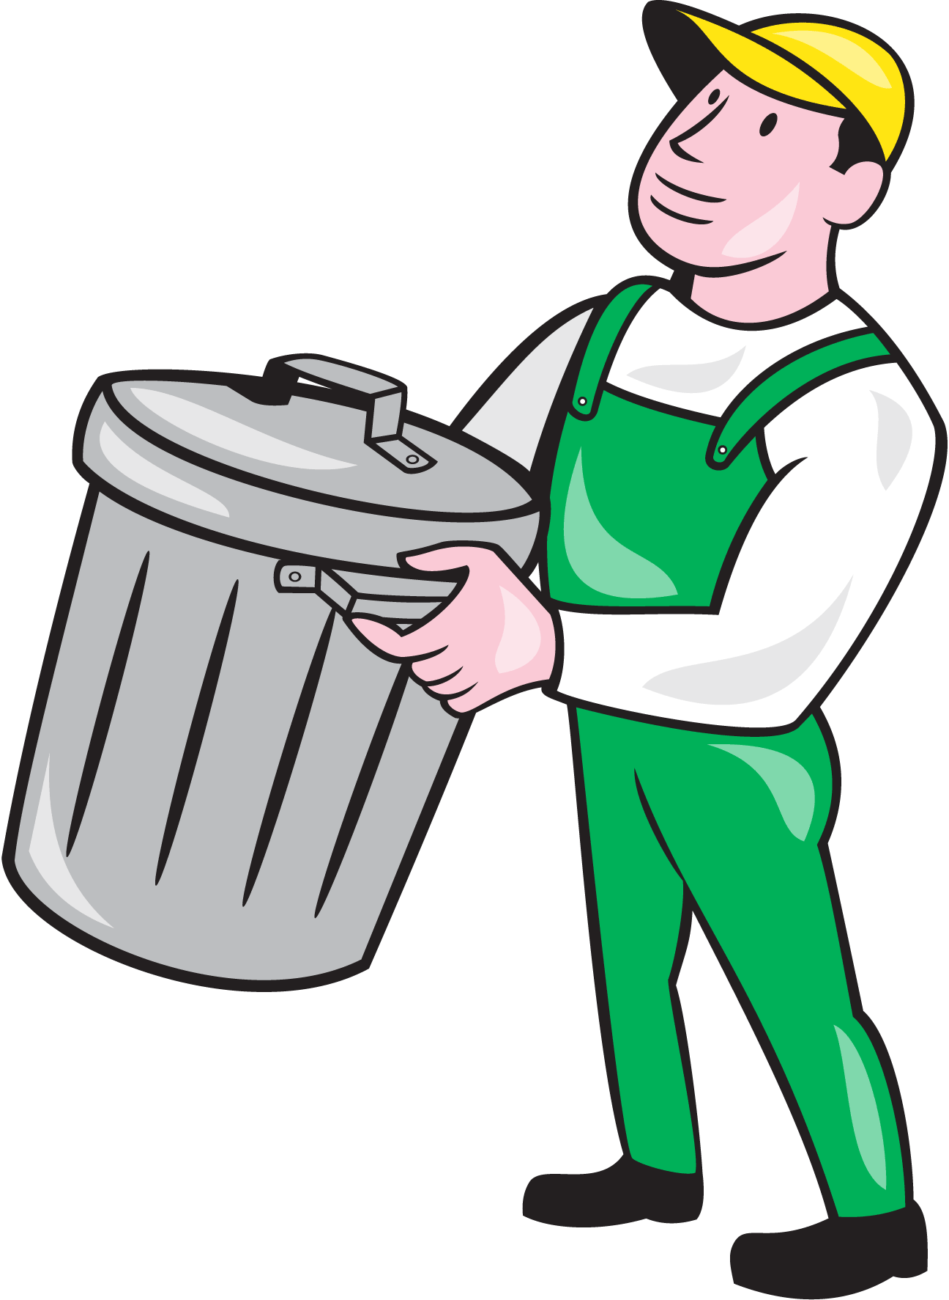

Задание: «Помоги сборщику мусора рассортировать мусор по контейнерам».
Передвигаясь на мусоровозе по городу собери отходы и рассортируй по контейнерам. На каждом контейнере надпись того материала, который нужно в него разложить: стекло, пластик, бумага, металл, органика (пищевые отходы).
Для передвижения машину нажми на неё
Для возвращения в город нажми на мусорщика
Прибыв на завод по переработке мусора нажми на знак

Slide 4
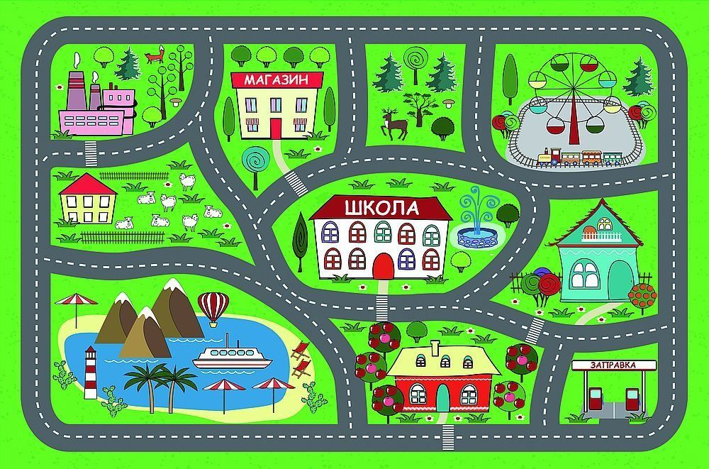
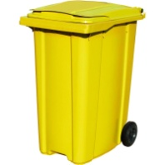

Slide 5
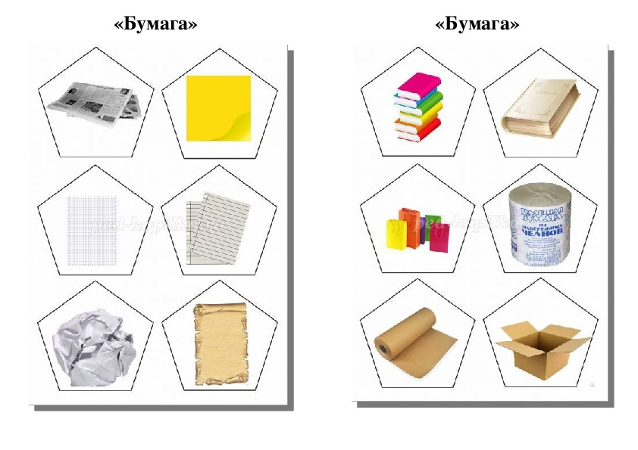
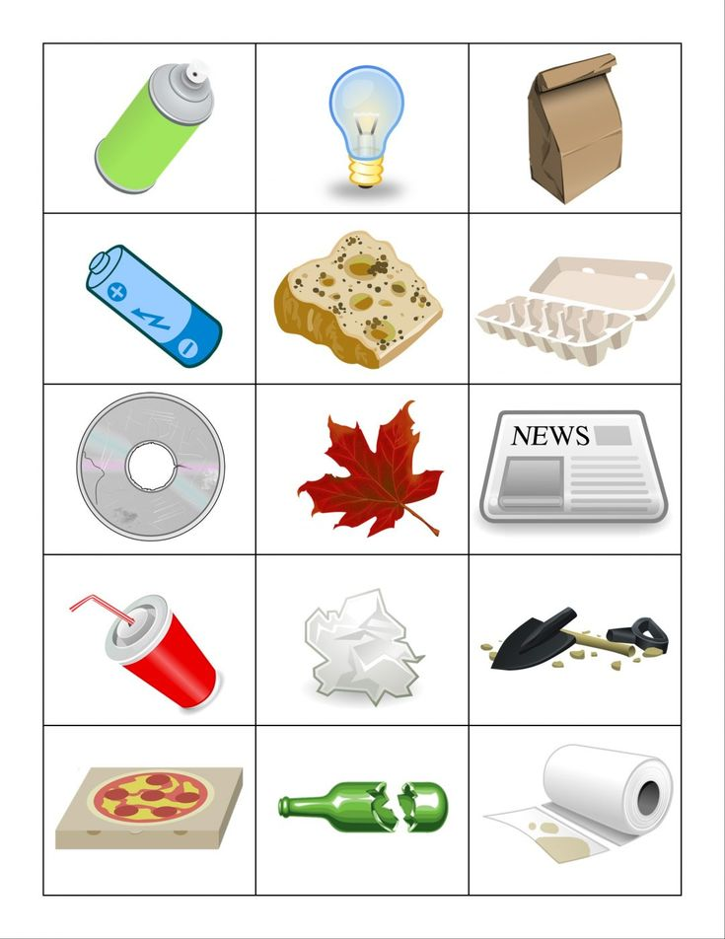
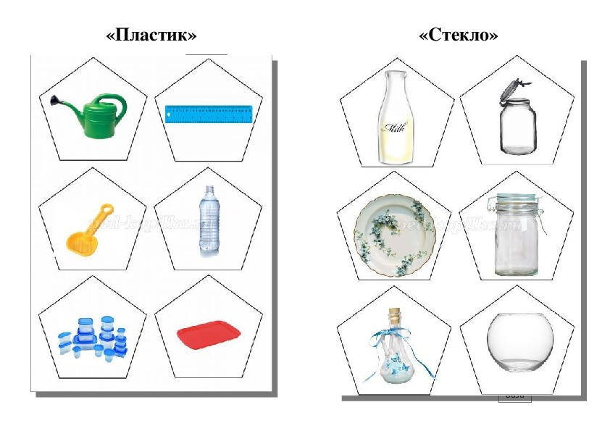
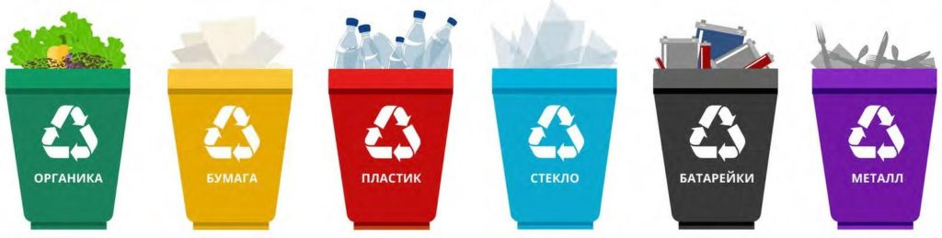
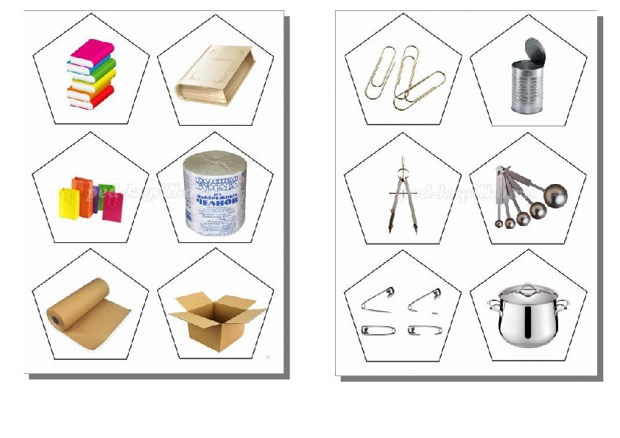

Slide 6
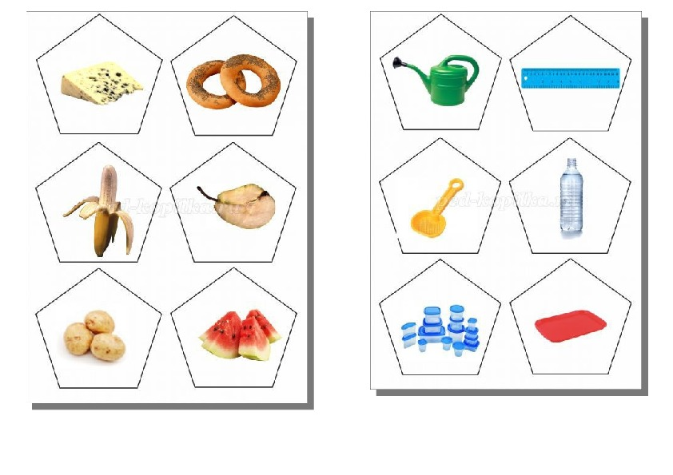
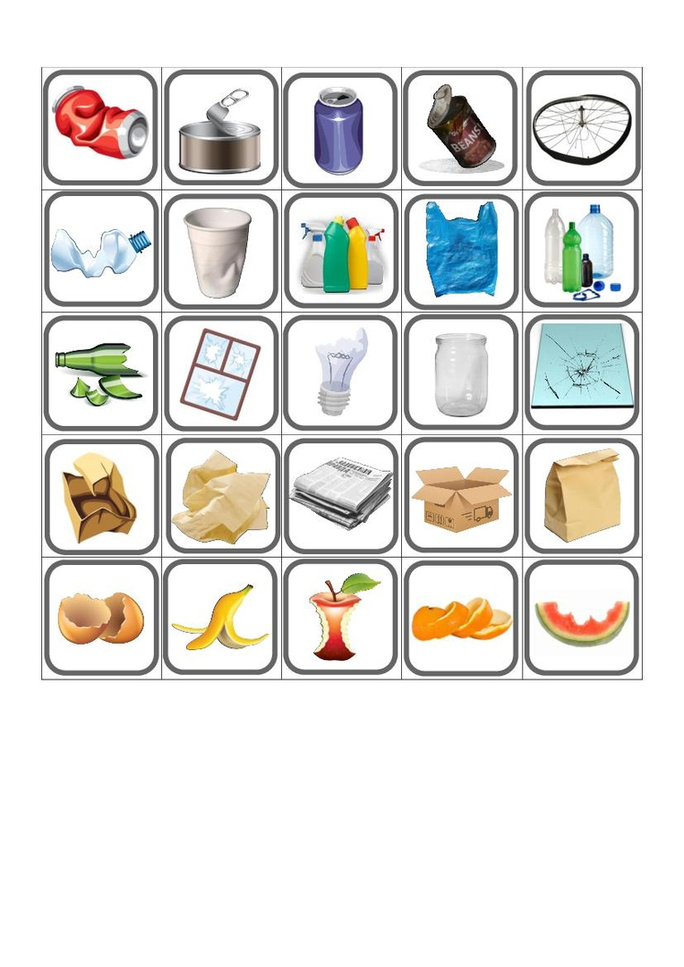

Slide 9
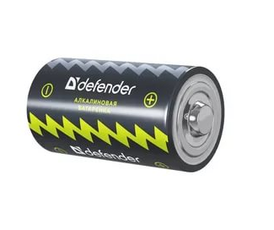

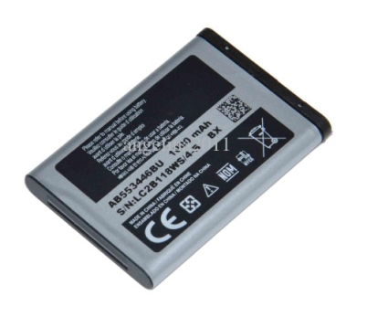

Slide 11

Спасибо, ребята!
Вы помогли Земле стать чище!

